Slide 1

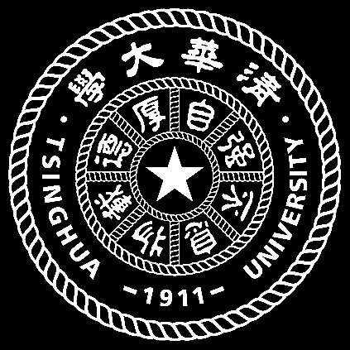
Python程序设计进阶
自强不息，厚德载物
谌卫军
计算机系

Slide 2
3
内存管理

Slide 3
CATALOG
目录
01
02
03
内存布局
变量模型
函数调用

Slide 4
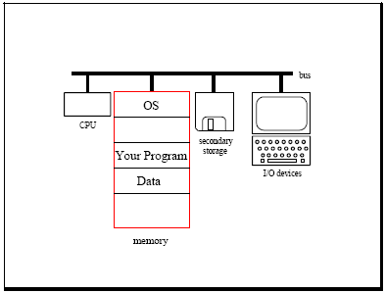
存储程序原理
存储程序原理，1945，John von Neumann
程序运行时，代码和数据都要存放在内存中

Slide 5
内存布局
栈帧1
栈帧2
全局变量
代码
栈
(Stack)
堆
(Heap)
全局变量区

Slide 6
全局变量区
用来存放全局变量
  全局变量：函数外面定义的变量
  生存期：程序运行的整个过程中一直存在
  作用域：自定义后整个程序均可访问（包括函数内）

Slide 7
栈空间
栈中包含栈帧
  栈帧(stack frame)：函数被调用时在栈中自动分配的一块内存空间，用来存放该次函数调用的形参和局部变量
  生存期：函数调用时创建，函数调用结束后即释放
  作用域：形参和局部变量只能在当前函数中访问

Slide 8
堆空间
堆（heap）
  真正存放数据对象的地方，空间动态分配，动态释放
  生存期：新对象被创建时分配空间，对象没人访问时被垃圾收集(garbage collector)
  作用域：数据对象可在整个程序访问

Slide 9
CATALOG
目录
01
02
03
内存布局
变量模型
函数调用

Slide 10
Python变量模型
无需提前定义，在第一次赋值（如a = 1）时自动创建，而后继的赋值则认为是修改该变量
无需指定数据类型，而且数据类型可变
必须创建后才能使用，即出现在运算表达式中间或赋值语句右边

Slide 11

设计思路
变量的使用（程序员）
变量的实现（Python）

Slide 12
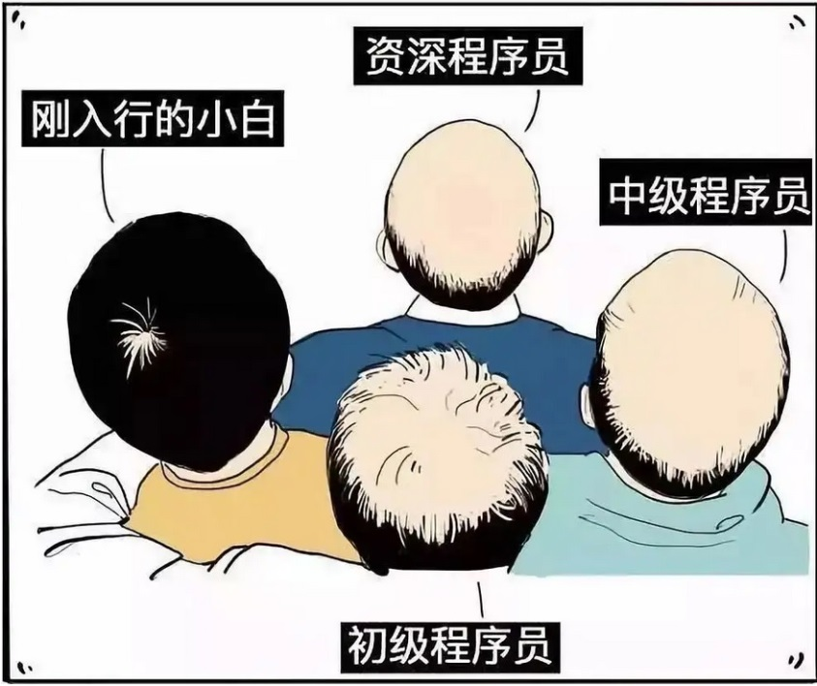
变量的使用
全局变量区
栈
v11
3
程序员眼中的变量：表层变量
g1
3
栈帧1
v12
3.14
g2
6.88
v21
'abc'
g3
栈帧2
'hello'
v22
16
变量
每个变量有变量名
通过变量名来访问相应的值
无须指定也无固定的数据类型

Slide 13
举例
a = 3
b = a
a = 'hi'
a
b
程序员视角
3
3
hi
程序员可以使用这种表层变量来编写程序，想象数据是直接保存在变量中，但实际上并不是这么实现的。

Slide 14
实现方式
变量本质上是指针，指针与数据分离。
全局变量区或栈
v1
v2
v3
v4
…
堆空
间
3.1+4.5j
3.1415
1314
True

Slide 15
刚才的例子
a = 3
b = a
a = 'hi'
id(): 返回对象地址
全局
变量
或栈
a
b
堆空
间
3
'hi’
数据类型、数据共享？

Slide 16
另一个例子：程序员视角
def main():
x = 5
print(x)
x = x + 1
main()
x
6
5

Slide 17
Python视角
def main():
x = 5
print(x)
x = x + 1
main()
2331691975024
main
int
类型
x
1
访问次数
2331691975024
5
值
栈
堆

Slide 18
Python视角(2)
def main():
x = 5
print(x)
x = x + 1
main()
在使用一个变量时，不是去访问它自己的值，而是它所指向的数据对象的值
2331691975024
main
int
类型
x
1
访问次数
2331691975024
5
值
栈
堆

Slide 19
Python视角(3)
def main():
x = 5
print(x)
x = x + 1
main()
2331691975024
int
类型
main
1
x
访问次数
5
值
2331691975024
2331691975056
int
类型
0
访问次数
栈
堆
6
值

Slide 20
Python视角(4)
def main():
x = 5
print(x)
x = x + 1
main()
在对一个变量进行赋值时，是去修改它自己即指针的值，而不是它所指向的数据对象的值
2331691975024
int
类型
main
0
x
访问次数
5
值
2331691975056
2331691975056
int
类型
1
访问次数
栈
堆
6
值

Slide 21
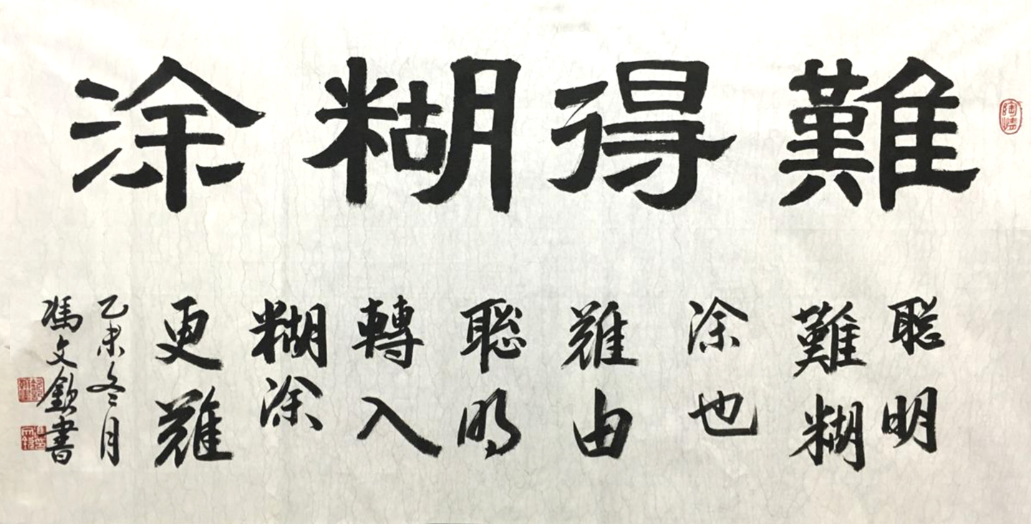
怎么办？
  到底是要糊涂的程序员的视角，还是要清醒的Python的视角？

Slide 22
CATALOG
目录
01
02
03
内存布局
变量模型
函数调用

Slide 23
控制流与数据流
控制流：程序当前执行位置的流向；
数据流：函数调用发生及结束时，数据在
函数之间流转的过程。

Slide 24
典型函数调用的实现过程
当一个函数被调用时：
在内存的栈空间当中为其分配一个栈帧，用来存放该函数的形参和局部变量；
把实参的值复制到相应的形参变量；
控制转移到该函数的起始位置，并执行该函数；
控制流和返回值返回到函数调用点，栈帧释放。

Slide 25
控制流的变化
def main( ):
y = 6.0;
x = Area( y / 3.0 )
...
z = 3.4 * Area(7.88)
...
main( )
''' 给定半径，计算一个圆的面积 '''
def Area(r) :
s = 3.14 * r * r
return(s)

Slide 26
一个简单的例子
def Times2(value):
return(2 * value)
def main():
number = input()
number = int(number)
print(Times2(number))
main()
main
number
3

Slide 27
一个简单的例子(2)
def Times2(value):
return(2 * value)
def main():
number = input()
number = int(number)
print(Times2(number))
main()
main
Times2
Times2也得到一个栈帧,
它的参数看成局部变量
number
3
value

Slide 28
一个简单的例子(3)
def Times2(value):
return(2 * value)
def main():
number = input()
number = int(number)
print(Times2(number))
main()
main
Times2
“值传递”, 把实参的值
传给形参。
number
3
value
3

Slide 29
一个简单的例子(4)
def Times2(value):
return(2 * value)
def main():
number = input()
number = int(number)
print(Times2(number))
main()
main
Times2
把Times2的栈帧叠在主函数的栈帧之上，说明在执行Times2函数时，主函数中的变量是不可见的。
value
3

Slide 30
一个简单的例子(5)
def Times2(value):
return(2 * value)
def main():
number = input()
number = int(number)
print(Times2(number))
main()
6
main
Times2函数的返回值被放在函数的调用位置上，然后，分配给Times2函数的堆栈区域被释放。
number
3

Slide 31
另一个例子
def A(tmp):
if tmp<2:
B()
print(tmp)
def B():
C()
def C():
A(2)
A(1)
A: tmp=1
ret=exit
Stack
Pointer
B: ret=A+2
C: ret=B+1
A: tmp=2
ret=C+1
Stack Growth

Slide 32
函数与栈帧
函数与栈帧：
若一个程序中定义了10个函数，是否栈中一定会有10个栈帧？
若一个程序中定义了1个函数，是否栈中最多只会有1个栈帧？若不只1个，最多多少个？
栈帧的个数到底如何确定？

Slide 33
Python真正的函数调用
控制流相同，栈帧相同（函数调用时分配栈帧，调用结束后释放）
对于数据流，在编写程序时可以装糊涂地认为相同
实际上的数据流不太一样，栈中只有指针，数据对象放在堆。

Slide 34
函数调用举例(1)
栈
def main():
x = 5
binky(9)
def binky(y):
pinky(y)
def pinky(z):
print(z)
main()
main
x
调用函数 main

Slide 35
函数调用举例(2)
栈
def main():
x = 5
binky(9)
def binky(y):
pinky(y)
def pinky(z):
print(z)
main()
main
x
1787207942512
1787207942512
int
类型
1
访问次数
5
值
堆
执行main函数

Slide 36
函数调用举例(3)
栈
def main():
x = 5
binky(9)
def binky(y):
pinky(y)
def pinky(z):
print(z)
main()
main
x
1787207942512
binky
y
1787207942640
1787207942512
1787207942640
int
int
堆
1
1
5
9
参数传递：y = 9

Slide 37
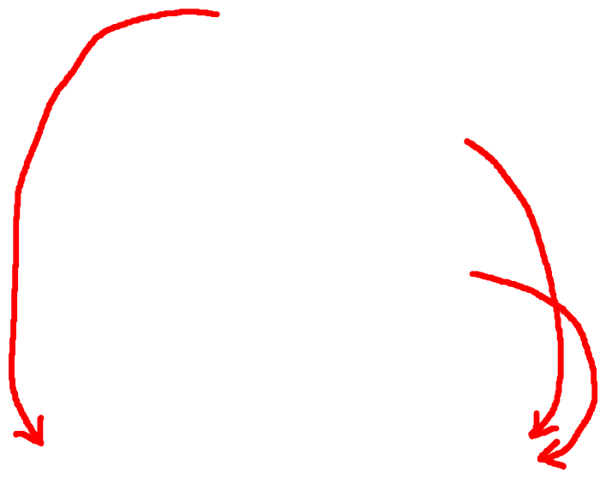
函数调用举例(4)
栈
main
def main():
x = 5
binky(9)
def binky(y):
pinky(y)
def pinky(z):
print(z)
main()
x
1787207942512
binky
y
1787207942640
pinky
z
1787207942640
1787207942512
1787207942640
int
int
堆
1
1
参数传递：z = y
5
9

Slide 38
函数调用举例(5)
栈
main
def main():
x = 5
binky(9)
def binky(y):
pinky(y)
def pinky(z):
print(z)
main()
x
1787207942512
binky
y
1787207942640
pinky
z
1787207942640
1787207942512
1787207942640
int
int
堆
1
2
访问变量 z
5
9

Slide 39
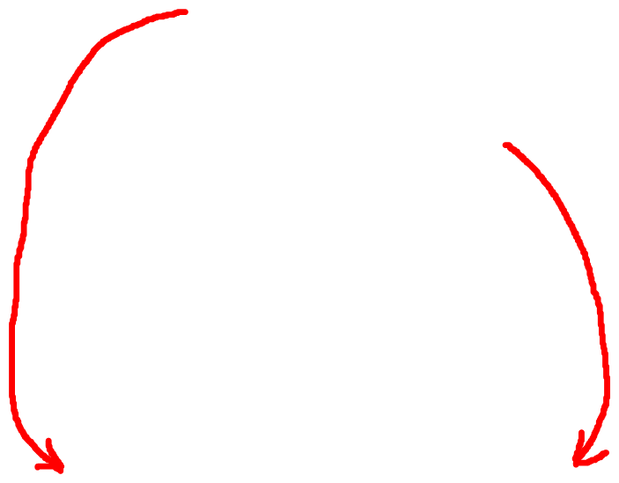
函数调用举例(6)
栈
main
def main():
x = 5
binky(9)
def binky(y):
pinky(y)
def pinky(z):
print(z)
main()
x
1787207942512
binky
y
1787207942640
1787207942512
1787207942640
int
int
堆
1
1
pinky调用结束
5
9

Slide 40
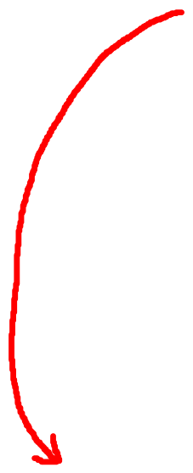
函数调用举例(7)
栈
main
def main():
x = 5
binky(9)
def binky(y):
pinky(y)
def pinky(z):
print(z)
main()
x
1787207942512
1787207942512
1787207942640
int
int
堆
1
0
binky调用结束
5
9

Slide 41
函数调用举例(8)
栈
main
def main():
x = 5
binky(9)
def binky(y):
pinky(y)
def pinky(z):
print(z)
main()
x
1787207942512
1787207942512
int
堆
1
数据对象被回收
5

Slide 42
函数调用举例(9)
栈
def main():
x = 5
binky(9)
def binky(y):
pinky(y)
def pinky(z):
print(z)
main()
堆
main调用结束

Slide 43
在函数中访问全局变量
在函数中可以访问全局变量
只能读（使用）不能修改（赋值）
如果进行“修改”，则相当于创建了一个新的局部变量

Slide 44
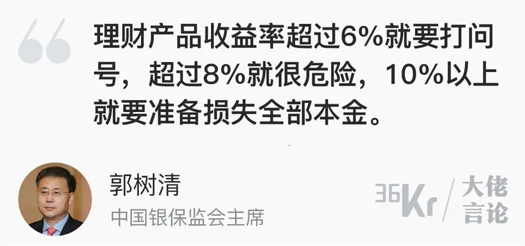
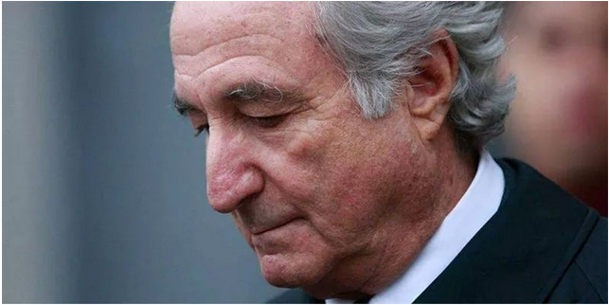
举例：金融投资风险
史上最大庞氏骗局（规模650亿美元）制造者，美国纳斯达克股票市场公司前董事会主席伯纳德⋅麦道夫(Bernard L. Madoff)。无论股市如何震荡，麦道夫管理的基金每年都能精准地给予客户12~13%的年收益。

Slide 45
函数访问全局变量
def madoff_fund(money):
rate = 12
interests = money * rate /100
print(interests)
rate = 3.5
madoff_fund(10000)
print(rate)
global rate

Slide 46


